Slide 1
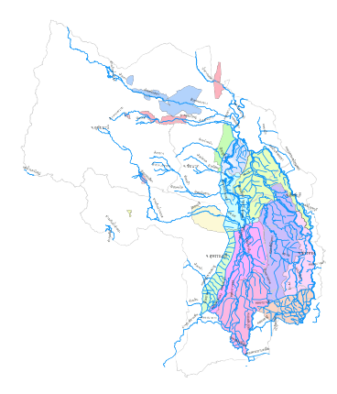
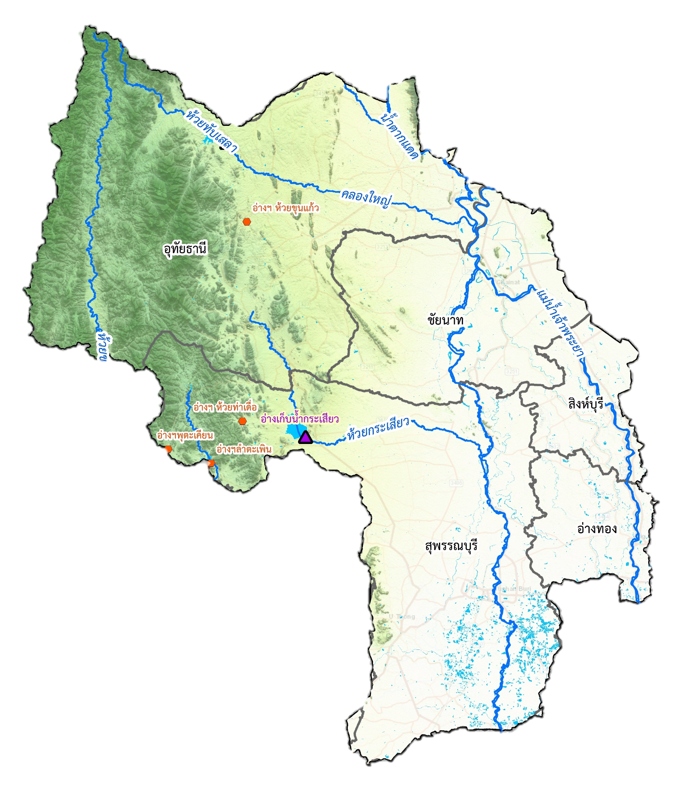
สำนักงานชลประทานที่ 12
รายงานสถานการณ์น้ำ
ประจำวันจันทร์ที่ 1 เมษายน 2567
ข้อมูลปริมาณฝน
การเพาะปลูกพืชฤดูแล้ง 2566/67
ปริมาณฝนสะสม (สัปดาห์ที่ผ่านมา)
» จ.ชัยนาท 50.10 มม. (1.00)
» จ.อุทัยธานี 43.17 มม. (7.15)
» จ.สุพรรณบุรี 7.29 มม. (0.29)
» จ.สิงห์บุรี 3.03 มม. (0.00)
» จ.อ่างทอง 11.61 มม. (0.00)
เกณฑ์การวัดน้ำฝน
ฝนเล็กน้อย 0.1-10 มม. ฝนปานกลาง 10.1-35 มม.
ฝนตกหนัก 35.1-90 มม. ฝนตกหนักมาก 90.1 มม.ขึ้นไป
การเพาะปลูกพืชนาปรัง (แผน=768,528) ผล= 1,544,666 ไร่ (201%)
เพิ่มจากสัปดาห์ที่ผ่านมา - ไร่ ( - %)
เก็บเกี่ยว 723,285 ไร่ (47%) เพิ่มจากสัปดาห์ที่ผ่านมา 205,372 ไร่ (13.30%)
คงเหลือ 821,381 ไร่ (53%)
การเพาะปลูกพืชนาปรังรอบ 2 ผล= 15,391 ไร่
เพิ่มจากสัปดาห์ที่ผ่านมา 7,508 ไร่
ทับเสลา
วังร่มเกล้า
ห้วยขุนแก้ว
สถานการณ์น้ำท่า
» ปริมาณน้ำผ่าน C.2 324 ลบ.ม./วิ » ระดับน้ำเหนือเขื่อนเจ้าพระยา +15.66 ม.รทก.
» ระบาย 90 ลบ.ม./วิ
» รับเข้าระบบฝั่งตะวันตกรวม 95 ลบ.ม./วิ
เขื่อนเจ้าพระยา
การให้ความช่วยเหลือ
>> สชป.12 ปัจจุบันช่วยเหลือเครื่องสูบน้ำ จำนวน 12 เครื่อง 5 แห่ง
สำรองเครื่องสูบน้ำ จำนวน - เครื่อง - แห่ง
>> สคก. ปัจจุบันช่วยเหลือเครื่องสูบน้ำ จำนวน - เครื่อง - แห่ง
สำรองเครื่องสูบน้ำ จำนวน 1 เครื่อง 1 แห่ง
เครื่องผลักดันน้ำ จำนวน - เครื่อง - แห่ง
ห้วยหนองโรง
ห้วยยาง
ปริมาณน้ำในอ่าง
ท่าเดื่อ
กระเสียว
อ่างเก็บน้ำ | ความจุ (MCM) | น้ำในอ่าง (MCM) | %
กระเสียว | 299 | 70.35 | 23.53%
ทับเสลา | 160 | 67.94 | 42.46%
รวมอ่างขนาดใหญ่ | 459 | 138.29 | 30.13%
ห้วยขุนแก้ว | 52.00 | 8.06 | 15.50%
ห้วยหนองโรง | 14.00 | 3.29 | 23.50%
ห้วยท่าเดื่อ | 2.80 | 1.30 | 46.43%
ห้วยยาง | 1.60 | 1.44 | 90.00%
วังร่มเกล้า+แก้มลิง | 26.88 | 7.53 | 28.01%
รวมอ่างขนาดกลาง | 97.28 | 21.62 | 22.22%
การประชาสัมพันธ์สร้างการรับรู้ในช่วงฤดูแล้งปี 2566/67
ศพก. |  | JMC |  | กลุ่มผู้ใช้น้ำ |  | ข่าวประชาสัมพันธ์อื่นๆ
ครั้ง | เกษตรกร (คน) | ครั้ง | เกษตรกร (คน) | ครั้ง | เกษตรกร (คน) | (ครั้ง)
3 | 78 | 15 | 707 | 13 | 492 | 1,641
รวมการประชาสัมพันธ์สะสม 1,672 ครั้ง เกษตรกร 7,264 คน
การเตรียมความพร้อมเครื่องจักร - เครื่องมือ
เกณฑ์สภาพน้ำใน
อ่างฯใหญ่/กลาง
81% ขึ้นไป เกณฑ์น้ำดีมาก
51-80% เกณฑ์น้ำดี
31-50% เกณฑ์น้ำพอใช้
≤30% เกณฑ์น้ำน้อย
เครื่องสูบน้ำ
52 เครื่อง
รถบรรทุกน้ำ
12 คัน
รถขุด/รถตัก
20 คัน
อื่นๆ 147 หน่วย
รวม 231 หน่วย

